Slide 1
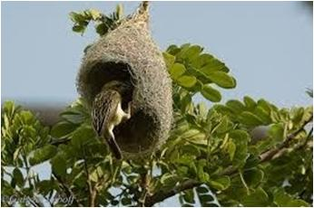
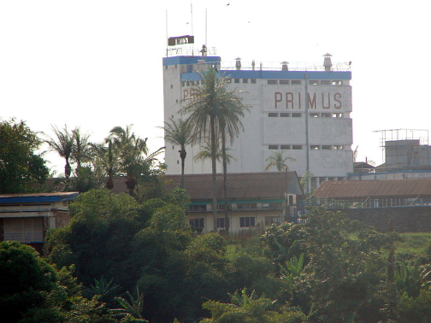
Animaux et arbres hors forêts
Consolate KASWERA KYAMAKYA
Enseignante et chercheur à la F.S/UNIKIS
Contact: consolatekyams@gmail.com
+243997771743
Kisangani,18 avril 2016

Slide 2
Sommaire
Cadre : AHF sur terres bâties
Classification AHF en terres bâties
Lien animaux et AHF
AHF et l’équilibre urbain
Importance écologique, production fruitière et autres
Conclusion

Slide 3
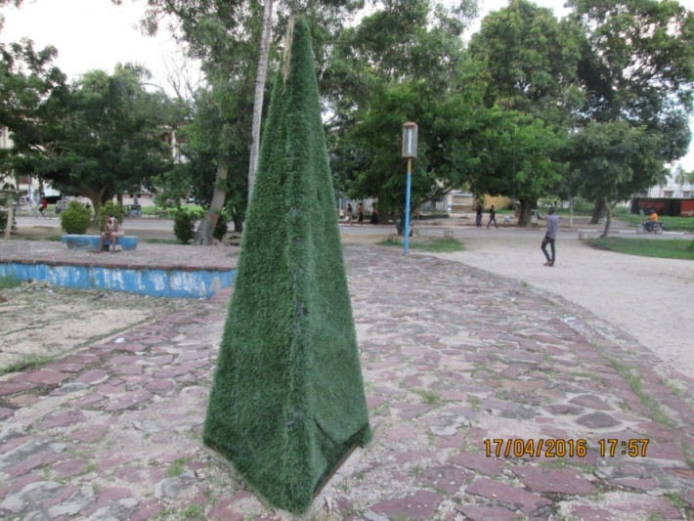
AHF sur terres bâties
Ressources dispersées aux fonctions multiples, souvent domestiquées, entretenues et cultivées (FAO,2010)
Procurent nombreux produits et services envtaux
AHF englobe diversité espèce: bambous, palmiers, arbres ornementales, fruitiers et autres

Slide 4
Classification AHF en terres bâties
Systèmes ornementaux et protection en zone urbaine et périurbaines
Jardins, jardins botaniques
Parcs urbains
haies
Arbres le long des rues et routes
Le long de cours d’eaux

Slide 5
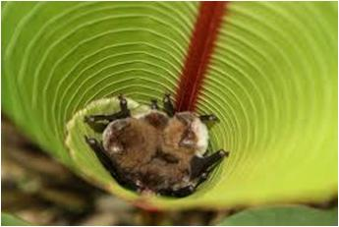
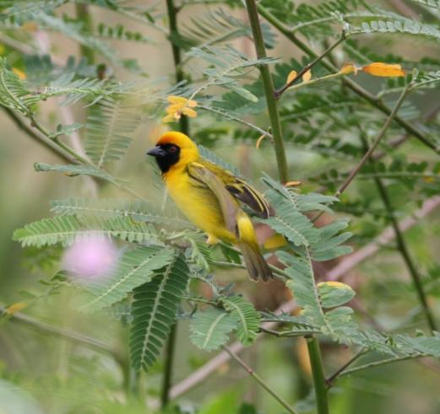
AHF attrait pour la faune
Couvert boisé est vital pour animaux:
-abri
-protection à plusieurs espèces d'oiseaux, reptiles, insectes et petits mammifères
-Perchoir
Les végétaux leur fournissent également une protection contre certains prédateurs.

Slide 6
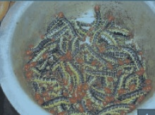
Nourriture
Nombreux fruits d'arbres ( baies) attirent et alimentent plusieurs mammifères.

Slide 7
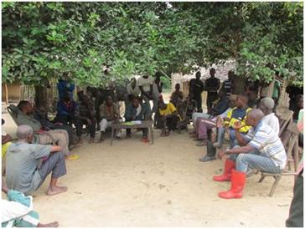
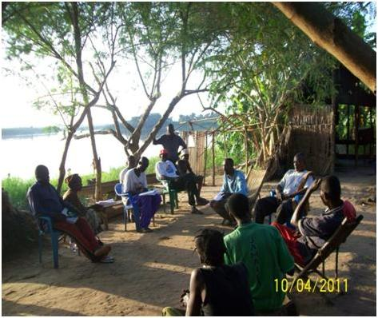
AHF et équilibre urbain
Les arbres ont toujours été intimement liés à l'évolution humaine, pour le développement urbain espaces verts /parc
Bénéfices écologiques des arbres et des espaces verts:
-L'arbre producteur d'oxygène et source de vie (photosynthèse)
-L'arbre purificateur de l'air/filtre à air/ absorption des poussières
-L'arbre protège contre la chaleur/ régularisation des écarts extrêmes de température

Slide 10
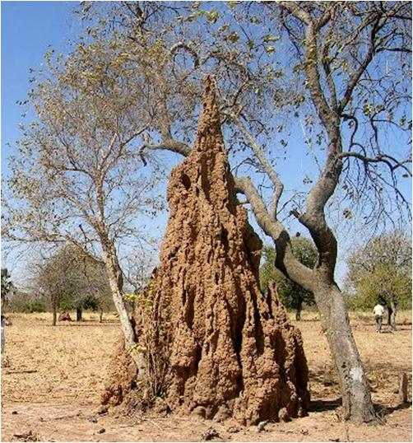

Slide 12
1. Arbres et l’équilibre urbain
Arbres ressource vitale pour les humains et animaux
Bénéfices écologiques des arbres et des espaces verts
Sans le couvert boisé, la vie animale n’est pas pareille.
Les arbres ont toujours été intimement liés à l'évolution humaine, pour le développement urbain espaces verts /parc
L'arbre producteur d'oxygène et source de vie (photosynthèse)
L'arbre purificateur de l'air/filtre à air/ absorption des poussières
L'arbre protège contre la chaleur/ régularisation des écarts extrêmes de température

Slide 13
L'arbre et l'éducation environnementale
L'arbre lutte contre l'érosion du sol
L'arbre et les brise-vents/ diminue l'ampleur des courants d'air
Fonctions esthétiques/ architectural /mise en valeur du paysage, décoration)
L'arbre : attrait touristique
Les espaces boisés urbains et certains parcs municipaux=infrastructures didactiques
L'arbre: inhibiteur d’accident
L'arbre: moteur économique( arboriculture, horticulture)

Slide 14
.
L'arbre et l'éducation environnementale
L'arbre lutte contre l'érosion du sol
L'arbre et les brise-vents/ diminue l'ampleur des courants d'air
Fonctions esthétiques/ architectural /mise en valeur du paysage, décoration)
L'arbre : attrait touristique
Les espaces boisés urbains et certains parcs municipaux
L'arbre: inhibiteur d’accident
L'arbre: moteur économique

Slide 15
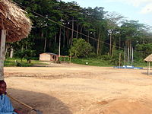

Slide 16
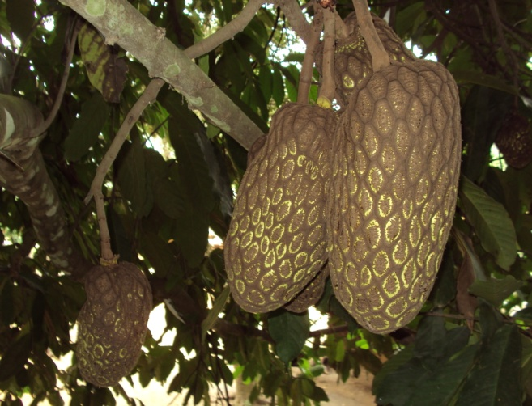
Annonidium mannii Noms Locaux: Bombi, Wombi, Ombi, Libombi)

Slide 17
L'arbre: synonyme de diversité biologique
L'arbre lutte contre l'érosion du sol
L'arbre protège contre la chaleur/ régularisation des écarts extrêmes de température
L'arbre et les brise-vents/ diminue l'ampleur des courants d'air
Fonctions esthétiques/ architectural /mise en valeur du paysage, décoration)
L'arbre : attrait touristique/baobab
L'arbre et l'éducation environnementale (Les espaces boisés urbains et certains parcs municipaux=des écoles des lieux privilégiés de rencontre avec le milieu naturel pour l'interprétation de la nature, la sensibilisation à la conservation des espaces verts, la vulgarisation scientifique des phénomènes écologiques dans lequel l'arbre agit en étroite relation avec son milieu)

Slide 18
L'arbre et l'éducation environnementale (Les espaces boisés urbains et certains parcs municipaux=des écoles des lieux privilégiés de rencontre avec le milieu naturel pour l'interprétation de la nature, la sensibilisation à la conservation des espaces verts, la vulgarisation scientifique des phénomènes écologiques dans lequel l'arbre agit en étroite relation avec son milieu)
L'arbre: moteur économique
La valeur économique des arbres en milieu urbain est considérable. Les milliers d'emplois directs et indirects que génèrent l'arboriculture et l'horticulture en font une branche économique importante.
L'arbre et la matière ligneuse
L'arbre: inhibiteur d'accidents

Slide 19
2. L'arbre est un attrait pour la faune
Les arbres assurent l'habitat (abri, protection et nourriture) à plusieurs espèces d'oiseaux, insectes et petits animaux.
-une protection contre certains prédateurs
-bouclier/support =nids, termitières
-perchoir
3. L'arbre et la production fruitière
Certains arbres et arbustes produisent des fruits pour le plus grand plaisir des oiseaux/mammifères/reptiles, un apport économique indéniable pour leur propriétaire
-fourragers
4. L'arbre et la médecine: aliments et produits pharmaceutiques viennent d'extraits ou de transformations de substances végétales
5. L'arbre et la récréation/sport et loisir
(activités de plein-air dans de lieux de récréation pour la détente, la promenade, la marche, la bicyclette, la course à pied et l'observation de la nature.

Slide 20
L'arbre n'est pas uniquement un apport économique, il est aussi un apport précieux à notre bien-être.
Si l'arbre disparait, l'homme est puni de son imprévoyance.«
Les arbres fournissent de la nourriture, de l’eau et un abri aux êtres humains, aux plantes et aux animaux et, sans eux, on verra s’effondrer les écosystèmes riches en diversité dont nous avons tous besoin pour vivre.
L'arbre n'est pas uniquement un apport économique, il est aussi un apport précieux à notre bien-être.«
Chacun de nous bénéficie de cette ressource. C'est pourquoi, il est dans notre intérêt de bien la gérer

Slide 21
La technologie agroforestiere de plantations de haies apparaît prometteuse pour cultivateurs de ces zones de colline.
ligneuses à usages multiples sur des zones escarpées gérées par les populations locales, devrait favoriser pour la production de fourrage pour le bétail.

